Slide 1
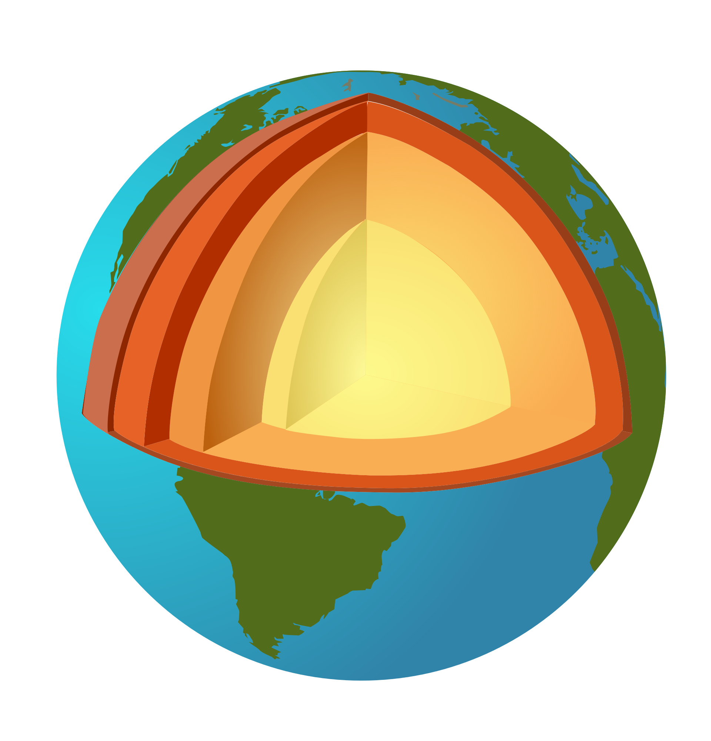
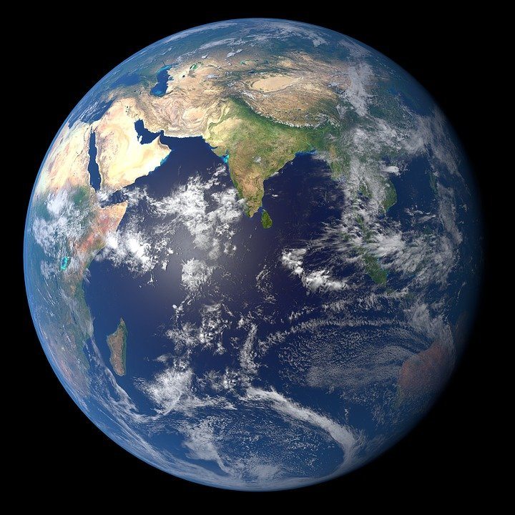
ZEMĚ
Tato fotka od autora Neznámý autor s licencí CC BY-SA

Slide 2
Co už víme:
Je 3 planeta sluneční soustavy
Při pohledu z vesmíru má modrou barvu (70 % povrchu tvoří oceány)
Vykonává 2 základní pohyby:
otáčí se kolem své osy jednou za 24 hodin od západu na východ (střídá se den a noc)
oběhne kolem Slunce za 365 a ¼ dne (proto jednou za 4 roky máme přestupný rok, který má 366 dní) a střídají se roční období
Má přidruženou jednu družici – Měsíc

Slide 3
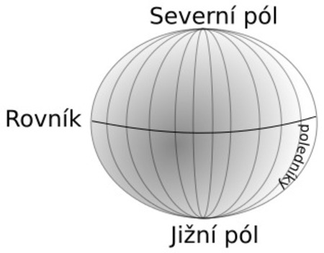
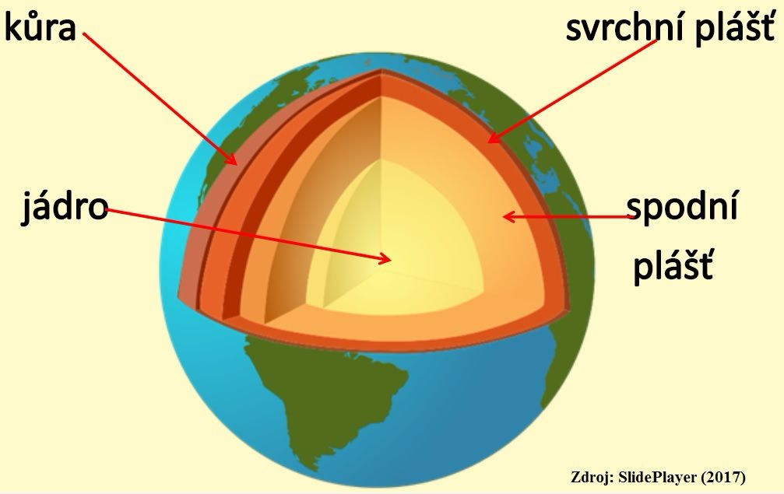
A něco nového:
Tvar Země nejpřesněji vystihuje geoid. Kartografie využívá pravidelný tvar - rotační elipsoid
Země se skládá z několika vrstev: jádra, pláště a kůry
Atmosféra (plynný obal Země) se skládá z dusíku, kyslíku a oxidu uhličitého a chrání povrch Země před dopadem některých druhů slunečního záření

Slide 4
Videa ke zhlédnutí:
https://youtu.be/7XMio1OnH7s
https://youtu.be/qodKYQfbt38

Slide 5
Zdroje:
https://www.vedanasbavi.cz/orisek-64-zs-vnb-iv-08-model-zeme?ID_mesta=2&IDp=5
www.youtube.com
RYBOVÁ, Jovanka, Jana SOCHOROVÁ, Pavel KLECH, et al. Hravá přírodověda 5: člověk a jeho svět : pro 5. ročník ZŠ : v souladu s RVP. Ilustroval Pavla DVORSKÁ, ilustroval Hana VAVŘINOVÁ, ilustroval Tomáš DAVID, ilustroval Jan NOVÁK, ilustroval Martina VANĚČKOVÁ. Praha: Taktik, [2014]-2017. ISBN 978-80-7563-044-5.

